Slide 1
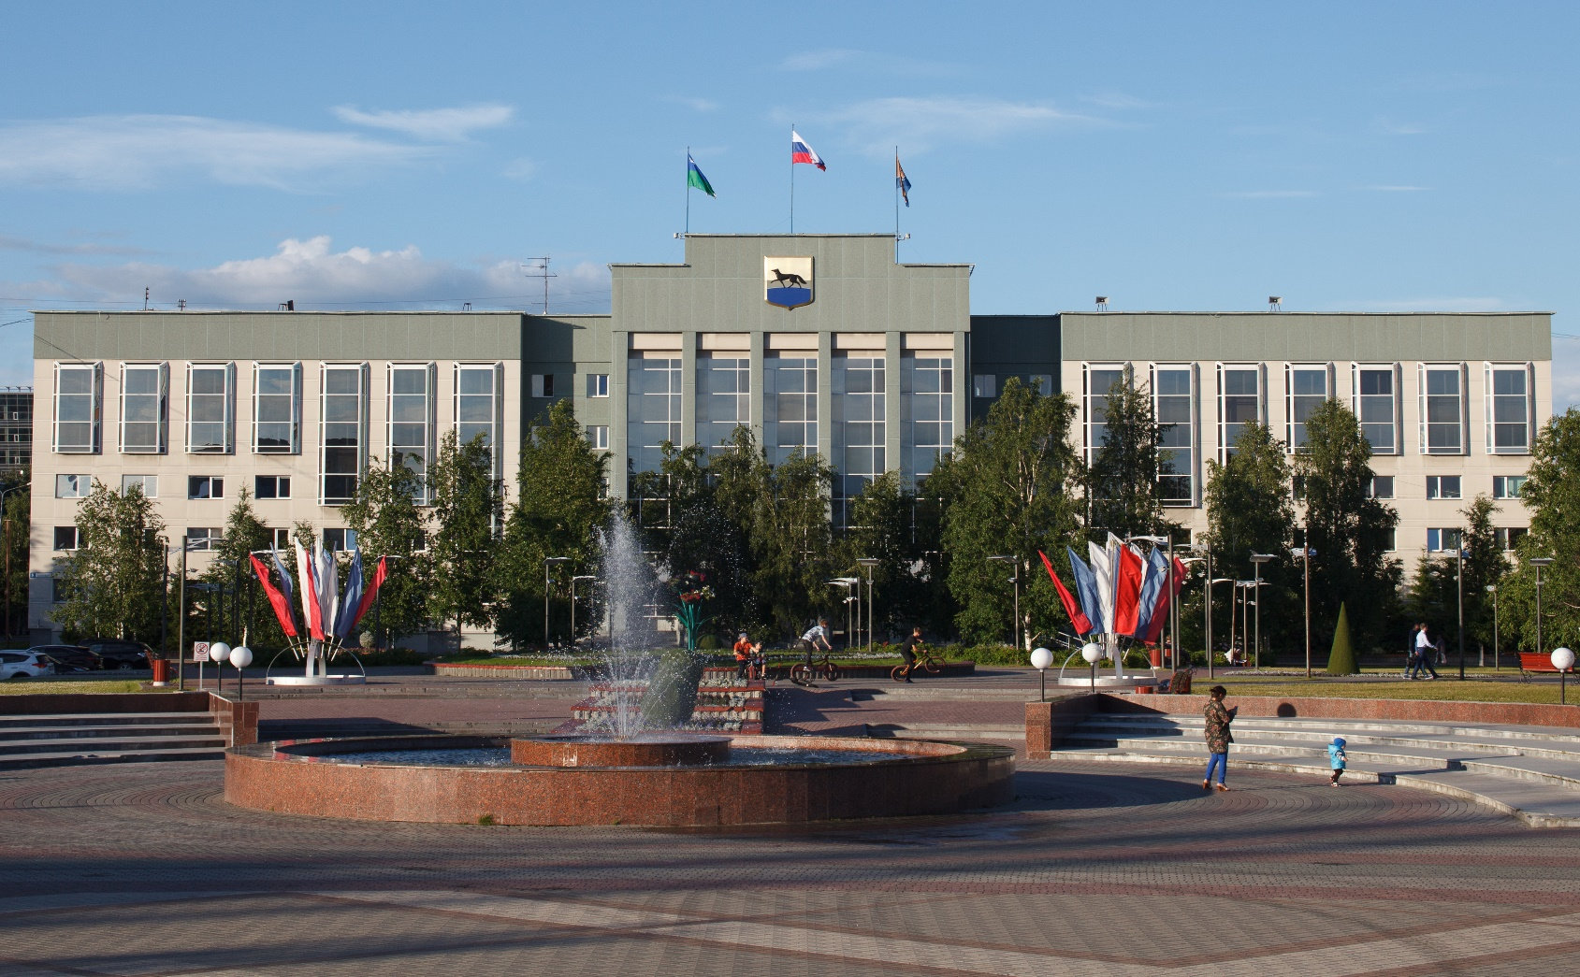
Оценка регулирующего воздействия –
механизм взаимодействия
бизнеса и власти

Slide 5
Изменение принципа создания муниципального правового акта
сначала примем, потом посмотрим …
сначала обсудим, потом примем !!!

Slide 6
Официальный портал Администрации города
admsurgut.ru/
http://admsurgut.ru/

Slide 7
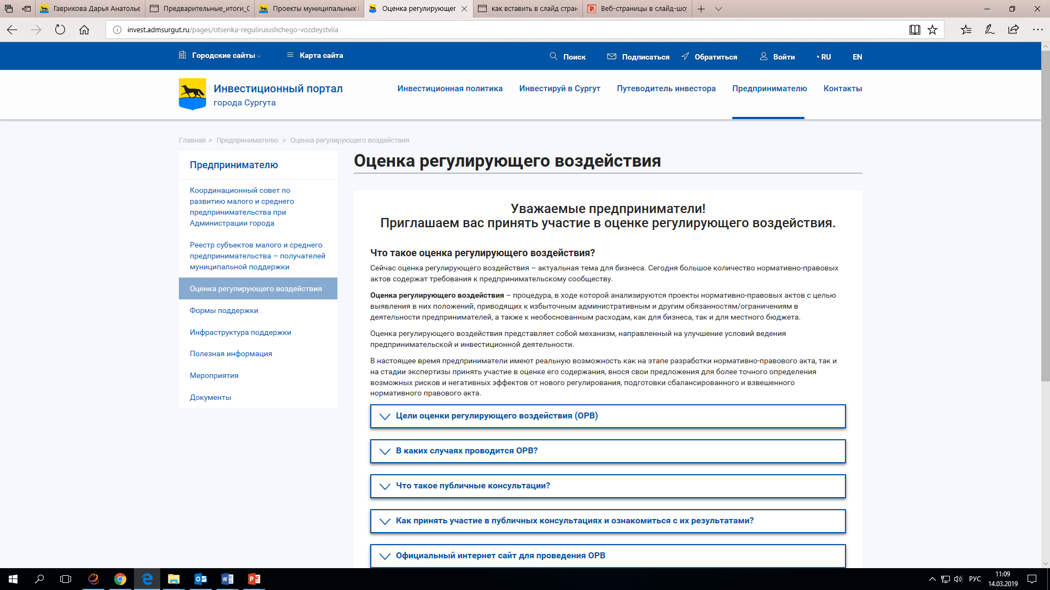
Инвестиционный портал

Slide 8
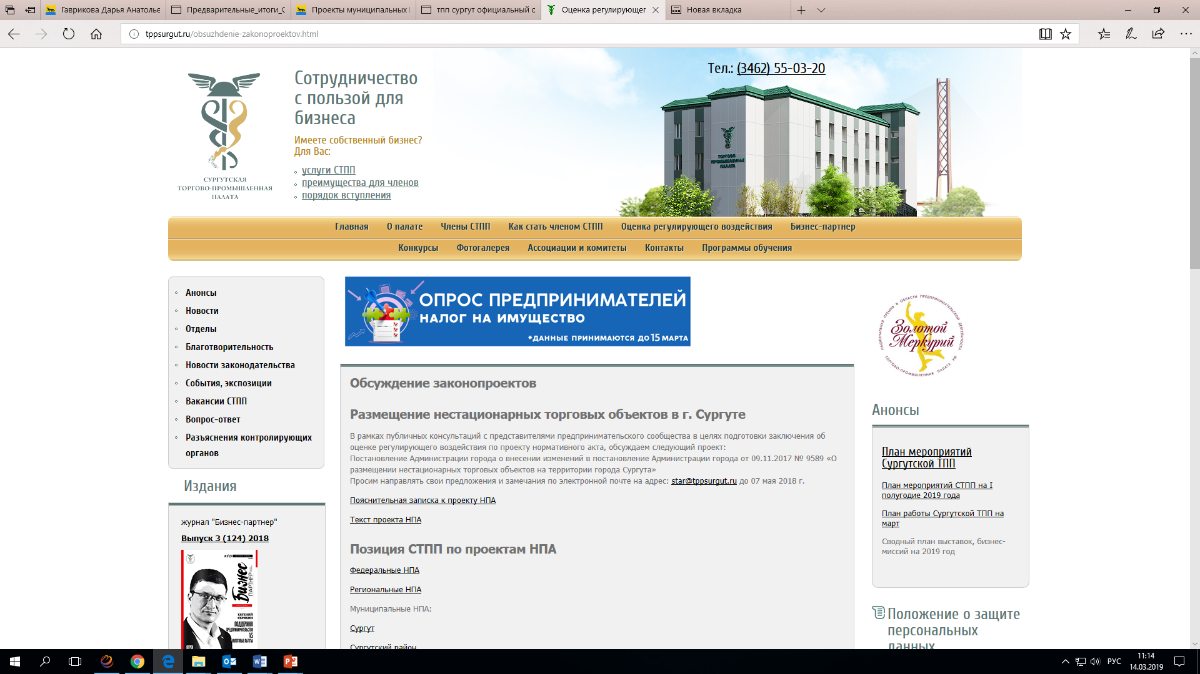
Портал проектов нормативных правовых актов (http://regulation.admhmao.ru)
Сайт
Сургутской ТПП

Slide 9
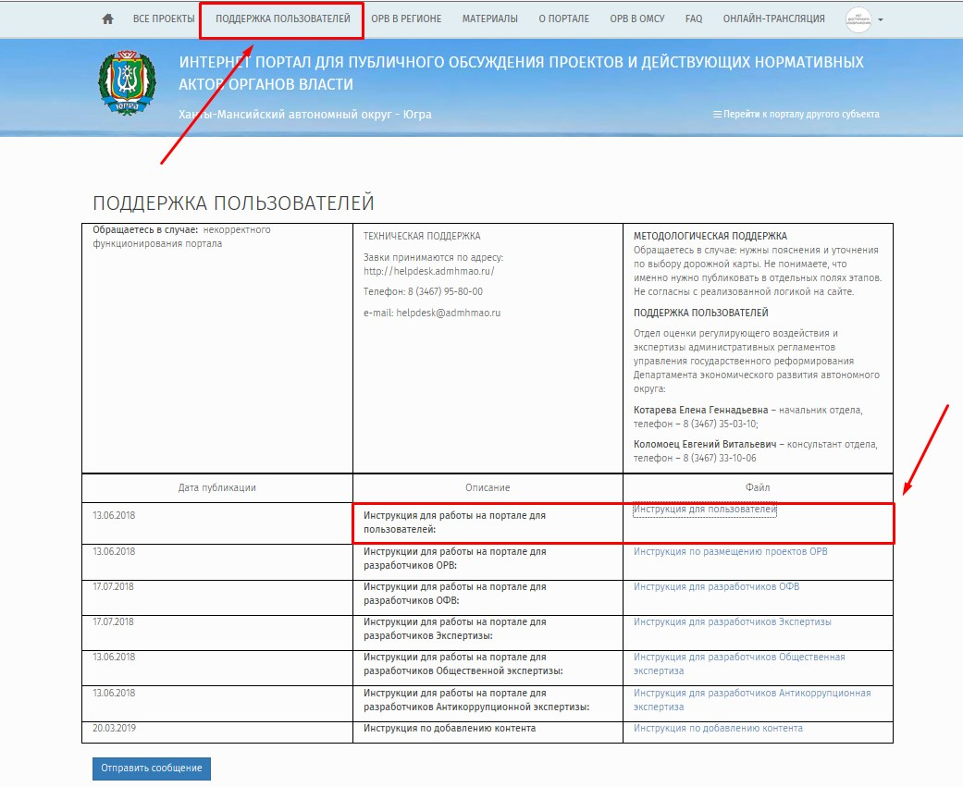
Портал проектов нормативных правовых актов
http://regulation.admhmao.ru

Slide 10
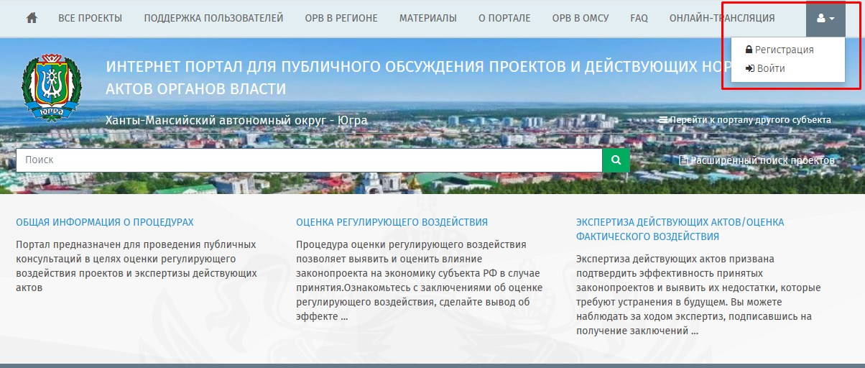
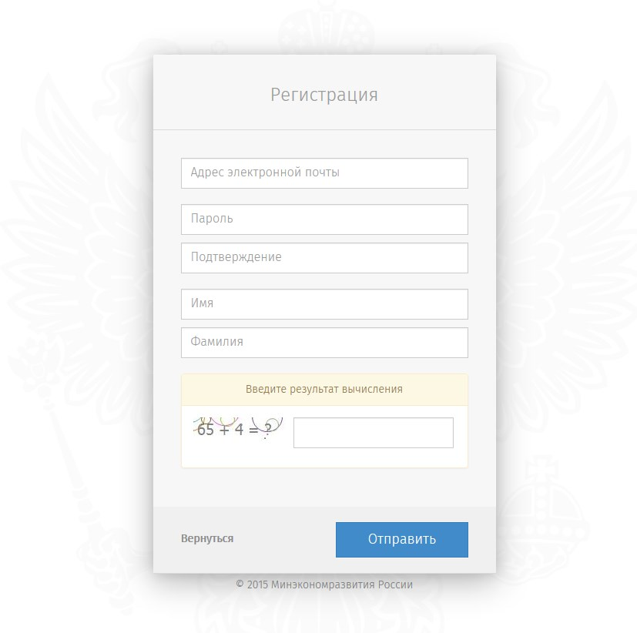
Портал проектов нормативных правовых актов
http://regulation.admhmao.ru
Процедура регистрации

Slide 11
Портал проектов нормативных правовых актов
http://regulation.admhmao.ru
Электронный отзыв

Slide 12
Экспертиза и оценка фактического воздействия
Экспертиза – это деятельность, направленная на выявление положений, необоснованно затрудняющих осуществление предпринимательской деятельности
Оценка фактического воздействия – это деятельность, проводима в целях анализа достижения целей регулирования, заявленных в сводном отчете об оценке регулирующего воздействия, определения и оценки фактических положительных и отрицательных последствий принятия правовых актов, выявления в них положений, необоснованно затрудняющих осуществление предпринимательской и инвестиционной деятельности или приводящих к возникновению необоснованных расходов
внесение изменений
публичные консультации
отмена правового акта
сохранение регулирования

Slide 13
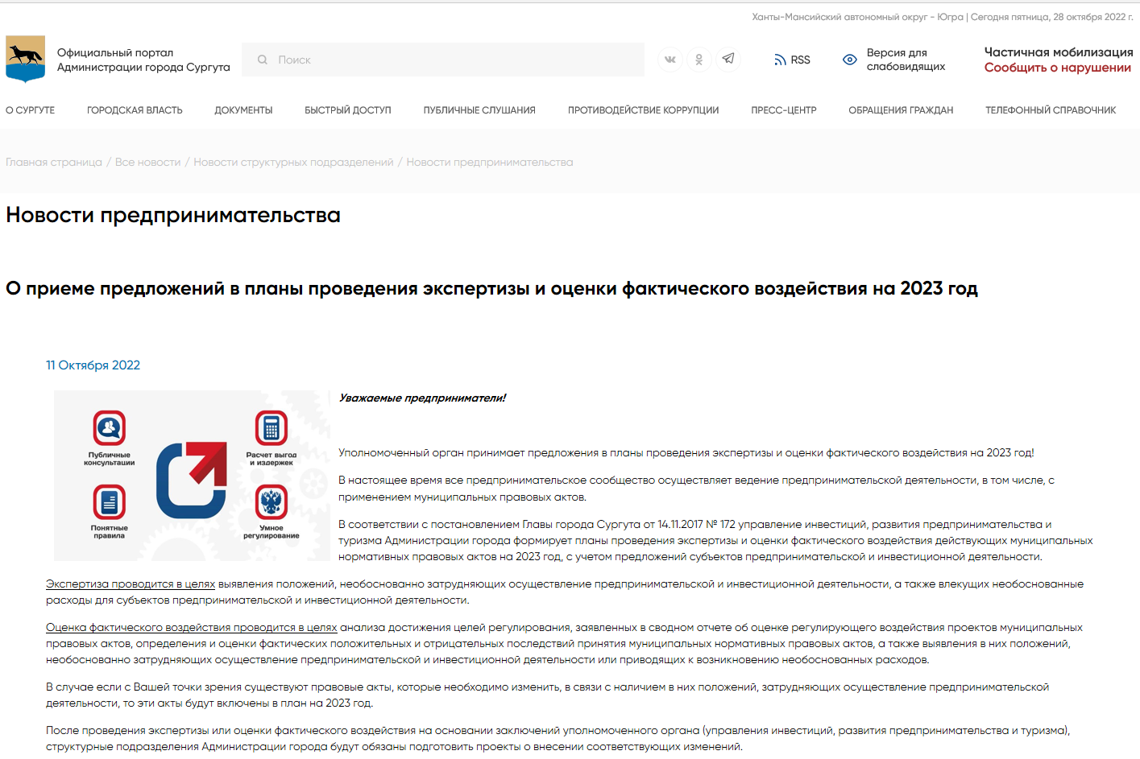
Формирование планов на 2023 год

Slide 14
Спасибо за внимание!
Приглашаем к сотрудничеству!
отдел развития предпринимательства
управления инвестиций, развития предпринимательства и туризма
тел. (3462)52-20-83
voroshilova_yp@admsurgut.ru

